Slide 1

ИСПОЛЬЗОВАНИЕ ВОЗМОЖНОСТЕЙ ЯЗЫКА ЗАПРОСОВ ЯНДЕКСА ДЛЯ ИССЛЕДОВАТЕЛЬСКИХ ЗАДАЧ
Сергей ЛЮДКЕВИЧ, начальник отдела аналитики

Slide 2
ОТКЛЮЧЕНИЕ СПЕКТРАЛЬНОЙ ПРИМЕСИ
  Идея: Модификация исходного запроса, которая бы не влияла на органическую выдачу, но запрос формально считался бы другим

Slide 3
ОТКЛЮЧЕНИЕ СПЕКТРАЛЬНОЙ ПРИМЕСИ
  базовый запрос@

Slide 4
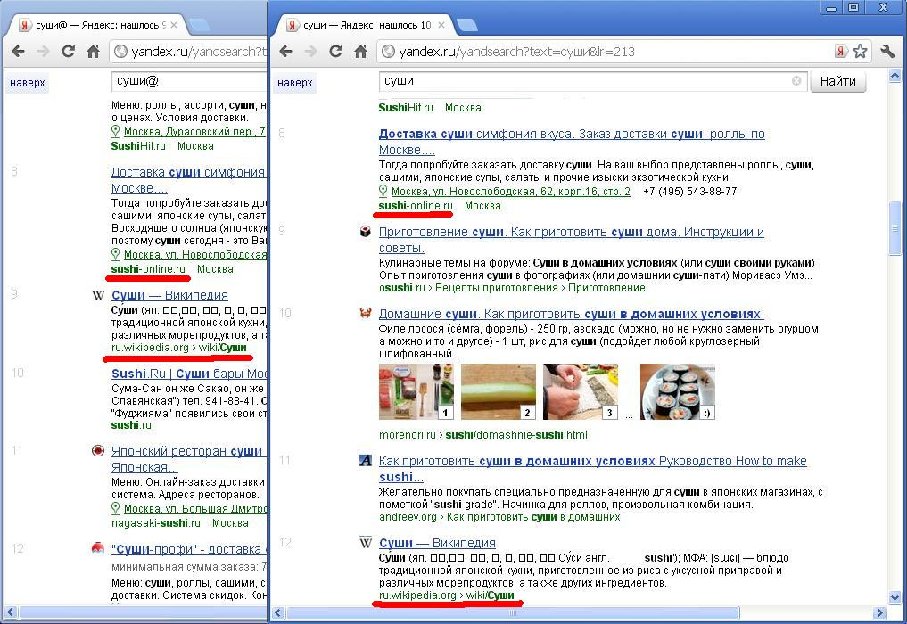
ОТКЛЮЧЕНИЕ СПЕКТРАЛЬНОЙ ПРИМЕСИ

Slide 5
ОТКЛЮЧЕНИЕ ФИЛЬТРА АФФИЛИАТОВ
Идея: Разгруппировка результатов поиска

Slide 6
ОТКЛЮЧЕНИЕ ФИЛЬТРА АФФИЛИАТОВ
базовый запрос << (lang:ru | site:hfgshjfgs)

Slide 7
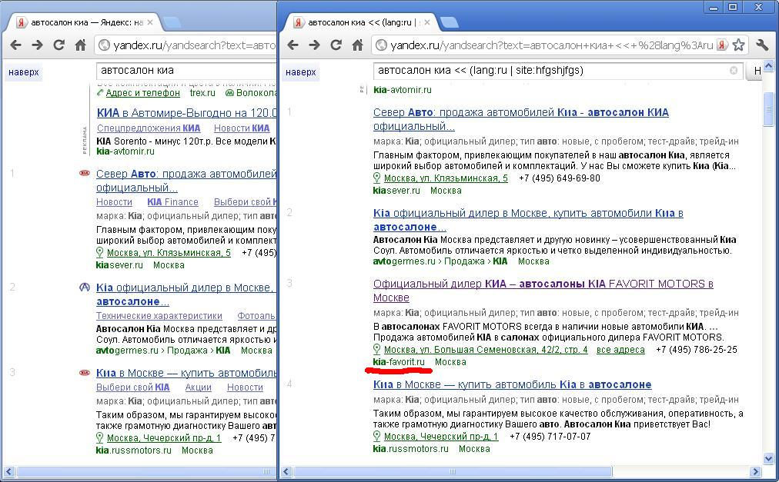
ОТКЛЮЧЕНИЕ ФИЛЬТРА АФФИЛИАТОВ

Slide 8
ПОИСК АФФИЛИАТА
Идея: Исключение из выдачи лучше ранжируемого аффилиата

Slide 9
ПОИСК АФФИЛИАТА
базовый запрос << (lang:ru ~~ site:site.ru)

Slide 10
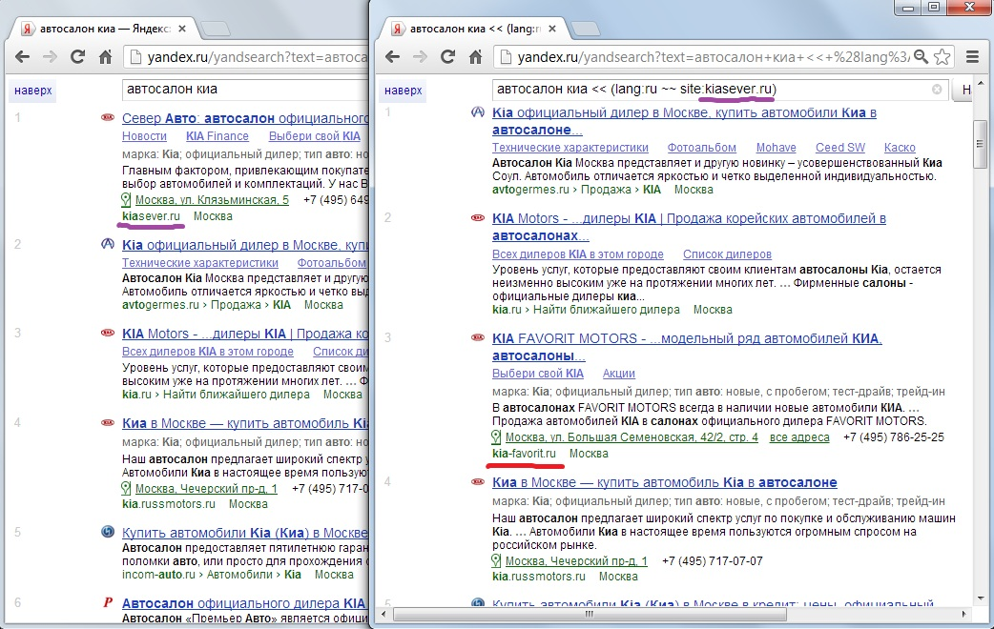
ПОИСК АФФИЛИАТА

Slide 11
РЕГИОН СТРАНИЦЫ
Если запрос геозависимый или в нём явно указан регион, то Яндекс может указать в сниппете региональную принадлежность сайта. Причем, если сайт относится к нескольким городам, в подписи указывается:
город, который содержится в запросе, иначе
город, максимально близкий к городу пользователя или городу, указанному в запросе, иначе
самый крупный город
http://help.yandex.ru/webmaster/?id=1074582

Slide 12
РЕГИОН СТРАНИЦЫ
Идея: создать универсальный запрос, содержащий в себе название региона, с сужением поиска на заданный сайт или страницу

Slide 13
РЕГИОН СТРАНИЦЫ
(сайт регион | url:url.ru | url:www.url.ru) << (url:url.ru | url:www.url.ru)

Slide 14
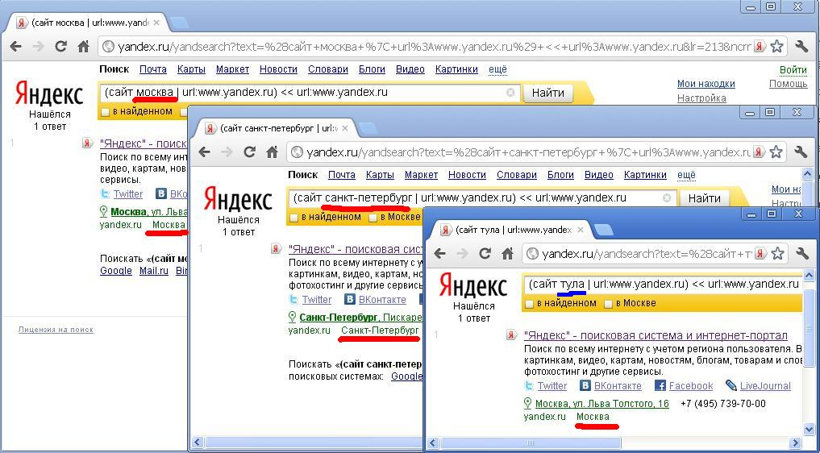
РЕГИОН СТРАНИЦЫ

Slide 15
ПАРАМЕТРЫ URL
СТРАНИЦЫ ВЫДАЧИ
&noreask=1 – отключение автоисправления запроса;
&nomisspell=1 – отключение подмешивания в выдачу результатов по опечаточным подсказкам;
&how=tm – сортировка результатов по дате документа
&rd=0 – отключение фильтра на одинаковые сниппеты

Slide 16
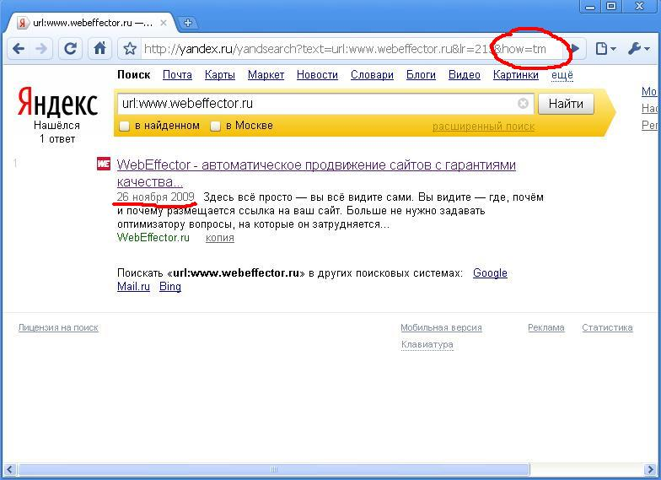
ОПРЕДЕЛЕНИЕ ВОЗРАСТА ДОКУМЕНТА

Slide 17
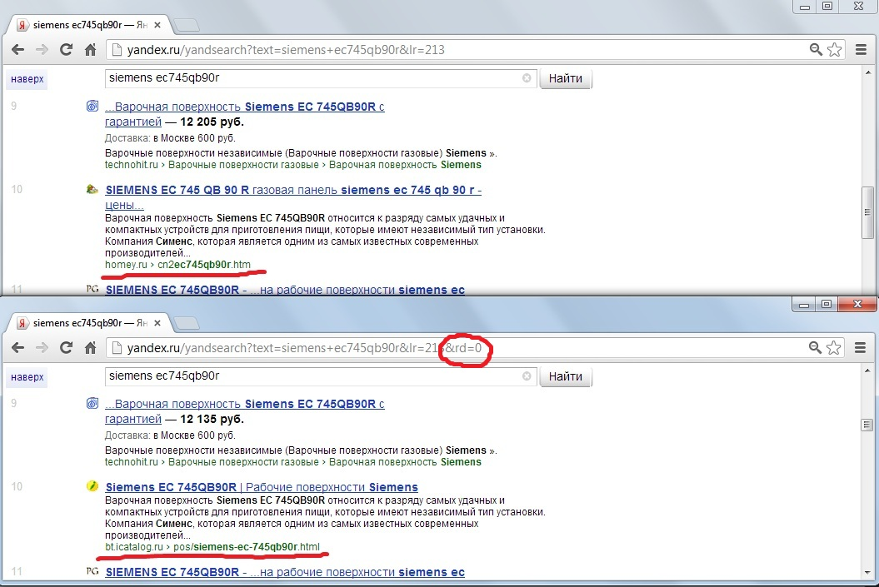
ОТКЛЮЧЕНИЕ ФИЛЬТРА НА ОДИНАКОВЫЕ СНИППЕТЫ

Slide 18
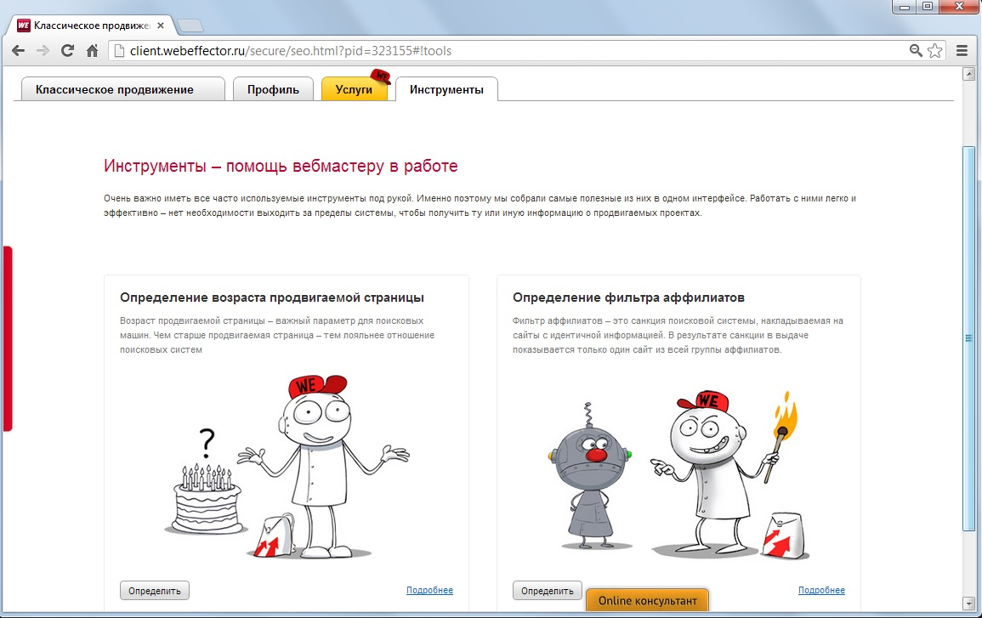
СПАСИБО ЗА ВНИМАНИЕ!
Для продолжения темы посетите
www.webeffector.ru

